Slide 1
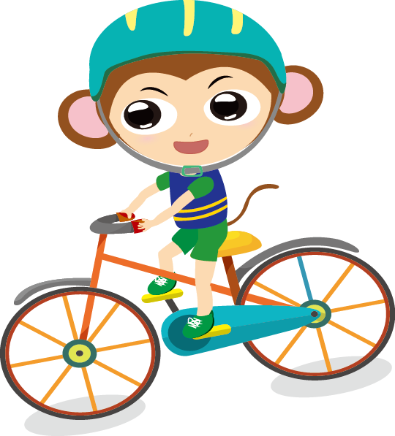
我喜歡騎腳踏車
我今年和爸爸媽媽一起騎腳踏車
我花費了千辛萬苦之力
騎到淡水
我覺得很好玩

